Slide 1
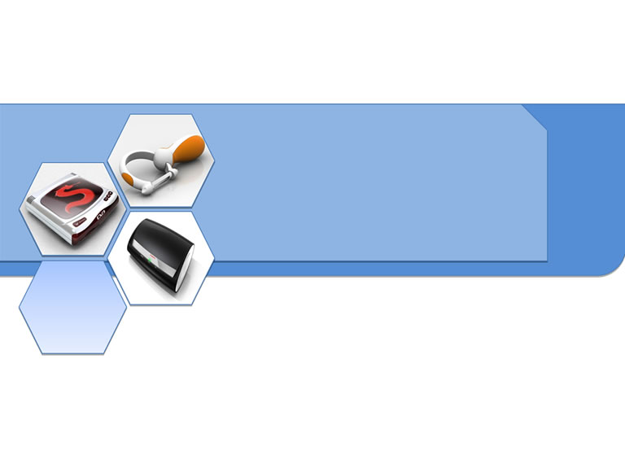
Monte-Carlo 方法介绍及其建模应用
朱连华
Tel：13675122648
南京信息工程大学数学与统计学院
E-mail:ahualian@126.com

Slide 2
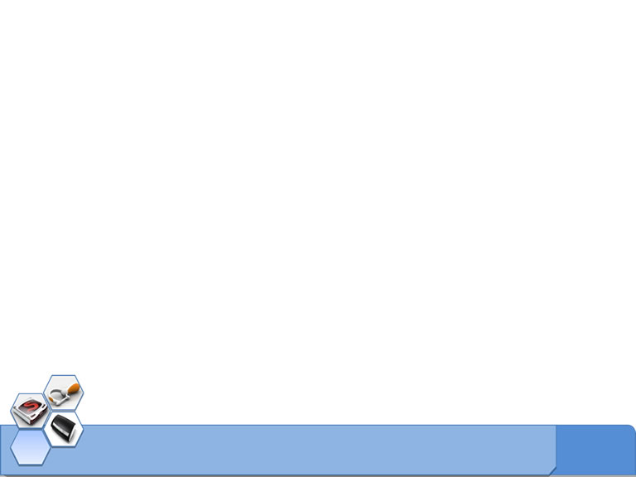
4
2009-B 眼科病床安排应用

Slide 3

2009B赛题
医院就医排队是大家都非常熟悉的现象，它以这样或那样的形式出现在我们面前，例如，患者到门诊就诊、到收费处划价、到药房取药、到注射室打针、等待住院等，往往需要排队等待接受某种服务。
我们考虑某医院眼科病床的合理安排的数学建模问题。
该医院眼科门诊每天开放，住院部共有病床79张。该医院眼科手术主要分四大类：白内障、视网膜疾病、青光眼和外伤。附录中给出了2008年7月13日至2008年9月11日这段时间里各类病人的情况。白内障手术较简单，而且没有急症。目前该院是每周一、三做白内障手术，此类病人的术前准备时间只需1、2天。做两只眼的病人比做一只眼的要多一些，大约占到60%。如果要做双眼是周一先做一只，周三再做另一只。

Slide 4
外伤疾病通常属于急症，病床有空时立即安排住院，住院后第二天便会安排手术。
其他眼科疾病比较复杂，有各种不同情况，但大致住院以后2-3天内就可以接受手术，主要是术后的观察时间较长。这类疾病手术时间可根据需要安排，一般不安排在周一、周三。由于急症数量较少，建模时这些眼科疾病可不考虑急症。
该医院眼科手术条件比较充分，在考虑病床安排时可不考虑手术条件的限制，但考虑到手术医生的安排问题，通常情况下白内障手术与其他眼科手术（急症除外）不安排在同一天做。当前该住院部对全体非急症病人是按照FCFS（First come, First serve）规则安排住院，但等待住院病人队列却越来越长，医院方面希望你们能通过数学建模来帮助解决该住院部的病床合理安排问题，以提高对医院资源的有效利用。

Slide 5
问题一：试分析确定合理的评价指标体系，用以评价该问题的病床安排模型的优劣。
问题二：试就该住院部当前的情况，建立合理的病床安排模型，以根据已知的第二天拟出院病人数来确定第二天应该安排哪些病人住院。并对你们的模型利用问题一中的指标体系作出评价。
问题三：作为病人，自然希望尽早知道自己大约何时能住院。能否根据当时住院病人及等待住院病人的统计情况，在病人门诊时即告知其大致入住时间区间。
问题四：若该住院部周六、周日不安排手术，请你们重新回答问题二，医院的手术时间安排是否应作出相应调整?
问题五：有人从便于管理的角度提出建议，在一般情形下，医院病床安排可采取使各类病人占用病床的比例大致固定的方案，试就此方案，建立使得所有病人在系统内的平均逗留时间（含等待入院及住院时间）最短的病床比例分配模型。

Slide 6
【附录】 2008-07-13到2008-09-11的病人信息
序号 | 类型 | 门诊时间 | 入院时间 | 第一次手术时间 | 第二次手术时间 | 出院时间
1 | 外伤 | 2008-7-13 | 2008-7-14 | 2008-7-15 | / | 2008-7-19
2 | 视网膜疾病 | 2008-7-13 | 2008-7-25 | 2008-7-27 | / | 2008-8-8
3 | 白内障 | 2008-7-13 | 2008-7-25 | 2008-7-28 | / | 2008-7-31
4 | 视网膜疾病 | 2008-7-13 | 2008-7-25 | 2008-7-27 | / | 2008-8-4
5 | 青光眼 | 2008-7-13 | 2008-7-25 | 2008-7-27 | / | 2008-8-5
6 | 视网膜疾病 | 2008-7-13 | 2008-7-26 | 2008-7-29 | / | 2008-8-11
7 | 白内障(双眼) | 2008-7-13 | 2008-7-26 | 2008-7-28 | 2008-7-30 | 2008-8-2
8 | 视网膜疾病 | 2008-7-14 | 2008-7-26 | 2008-7-29 | / | 2008-8-6
9 | 白内障(双眼) | 2008-7-14 | 2008-7-26 | 2008-7-28 | 2008-7-30 | 2008-8-1
10 | 白内障 | 2008-7-14 | 2008-7-26 | 2008-7-28 | / | 2008-7-30
… | … | … | … | … | … | …
348 | 外伤 | 2008-9-3 | 2008-9-4 | 2008-9-5 | / | 2008-9-10
349 | 外伤 | 2008-9-4 | 2008-9-5 | 2008-9-6 | / | 2008-9-11

Slide 7
【附录】 2008-07-13到2008-09-11的病人信息
序号 | 类型 | 门诊时间 | 入院时间 | 第一次手术时间 | 第二次手术时间 | 出院时间
1 | 视网膜疾病 | 2008-8-15 | 2008-8-29 | 2008-8-31 | / | /
2 | 视网膜疾病 | 2008-8-16 | 2008-8-29 | 2008-8-31 | / | /
3 | 白内障(双眼) | 2008-8-19 | 2008-9-1 | 2008-9-8 | 2008-9-10 | /
4 | … | … | … | … | … | …
5 | 79 | 外伤 | 2008-9-9 | 2008-9-10 | 2008-9-11 | /
1 | 白内障(双眼) | 2008-8-30 | / | / | / | /
2 | 视网膜疾病 | 2008-8-30 | / | / | / | /
… | … | … | … | … | … | …
101 | 视网膜疾病 | 2008-9-11 | / | / | / | /
102 | 视网膜疾病 | 2008-9-11 | / | / | / | /

Slide 8
建模准备---数据分析
数据分析：
  门诊情况 等待入院 等待手术 术后恢复
  各类就诊病人占总就诊病人比例 各类病人每天出院情况
  原方案分析：
    排队机制：先到先服务，不存在插队情况，对各类病人都公平
    术前等待时间长，入院等待时间长。方案不合理的地方。
  理论分析认为：每天就诊人数与出院人数基本相等，可以做到队长不变的理想情况。

Slide 9
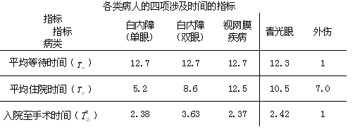
建模准备---数据分析
白内障病人入院后1-2天即可做手术，但是统计该指标得白内障单眼病人需要等待2.38天，白内障双眼病人需要等待3.63天，远大于1-2天 。
关键信息：术前住院时间过长，病床有效利用率不高

Slide 10
建模准备---分布检验
分布检验：
  病人到达人数：服从Poisson分布（画频数（率）直方图，分布检验，分布参数提取）
  术后住院时间：服从正态分布 or Г分布 等（估计5类病人住院时间的均值与方差，分布检验）

Slide 11
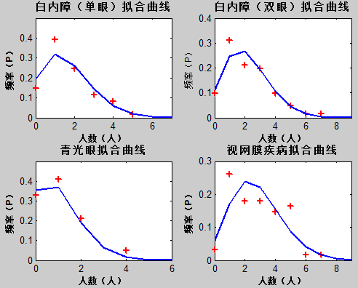
病人到达人数分布
拟合优度法检验（卡方检验或F检验）

Slide 12
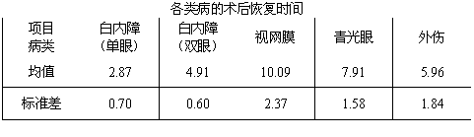
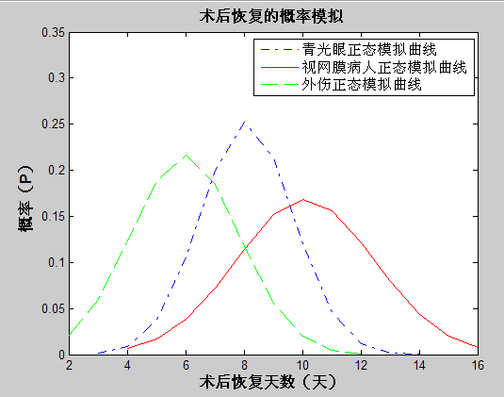
术后恢复时间分布

Slide 13
第 一 问
问题一：试分析确定合理的评价指标体系，用以评价该问题的病床安排模型的优劣。
评价指标可分两类：效率指标和公平性指标
  效率指标——平均术前住院时间，或病床有效利用率。也可以是等待入院时间等。
  公平性指标——“插队人数比例”。（容易被忽略也可以有不同理解）
  这两个指标可以有各种不同的定义，其合理性是评分依据，注意：不必要引入过多实质上相同的指标
原方案的唯一准则，自然有其合理性。

Slide 14
第 二 问
问题二：试就该住院部当前的情况，建立合理的病床安排模型，以根据已知的第二天拟出院病人数来确定第二天应该安排哪些病人住院。并对你们的模型利用问题一中的指标体系作出评价。
本问主要考核能否给出一个相对合理的病床安排模型，主要目标为：提高病床有效利用率以及提高公平度。
就提高病床有效利用率而言，病人术后住院时间是一个不可优化的量，所以只能在术前等待时间上作文章。经对问题的分析可知：对白内障病人的入院时间加以限制成为提高效率的必然选择。

Slide 15
本问主要解决方法是仿真方法，大致可分为“先仿真，再优化”与“边仿真，边优化”两类：
  前者是先确定若干种住院规则，然后根据仿真统计结果选出较优规则；
  后者是先确定一个优化原则，然后在仿真时，对每一个排队病人按照该优化原则决定住院先后。
  显然后者要更好一些。

Slide 16
优化的入院规则：
  规则一：按照病人的可入院时间，在确定一周中某天哪个病人入院时，病人采用FCFS服务制（白内障除外）；
  规则二：优先排急症病人；
  规则三：白内障病人的术前住院时间为1—2天；视网膜疾病、青光眼两类病人术前住院时间为2-3天；外伤手术有空床即安排入院，第二天手术
  规则四：选择一周为一周期；
  规则五：周六、周日除了外伤病人以外，优先安排白内障（双眼）病人入院
根据以上准则及原来的方案通过计算机模拟给出一段时间的模拟，分别计算评价指标，说明方案的优劣。
各类病人的平均住院时间缩短1-2天 ，公平性下降5%左右（模拟值）。

Slide 17
仿真注意事项
  如何产生就诊人的队列（计算插队时用）
  如何处理出院分布
  如何根据出院情况及入院准则安排入院
  计算总等待人数
  计算插队人数
  计算床位有效利用率

Slide 18
第 三 问
问题三：作为病人，自然希望尽早知道自己大约何时能住院。能否根据当时住院病人及等待住院病人的统计情况，在病人门诊时即告知其大致入住时间区间。
此问希望学生给出一个满足一定置信度（例如：90%）的预约住院时间区间，区间长度越短越好。
一种自然的想法是通过同类病人术后住院时间的概率分布从理论上得到这一区间，但这样做的一个困难是已处于术后住院状态的该类病人的继续住院时间不服从同一分布，从而将该类病人（含已住院与未住院）的预计住院时间求和后的随机变量的分布不知道。

Slide 19
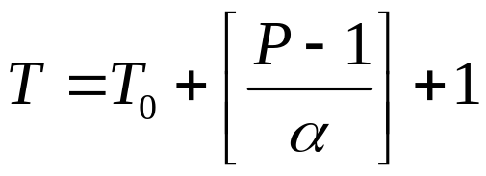
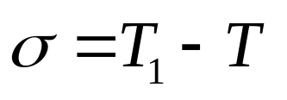
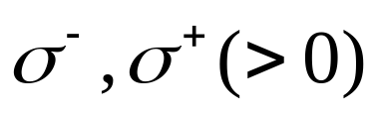
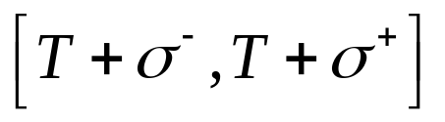
预约住院时间置信区间
设当前时刻为T₀，当前排队人数为P，预计住院时刻为T，病人每日出院人数的统计平均值为α，则
设一个已出院病人实际住院时刻为T₁，通过仿真统计一段时间内所有病人的
根据90%的置信度确定两个阈值
从而得到当前病人的预计住院时间区间为
。

Slide 20

预约住院时间置信区间
现有等待人数 条件下：

Slide 21
第 四 问
问题四：若该住院部周六、周日不安排手术，请你们重新回答问题二，医院的手术时间安排是否应作出相应调整?
若仍采用“一三方案”，效率较低，通过分析可以发现主要原因是对视网膜与青光眼病人而言，会造成病床使用效率降低。
通过有限种方案的仿真计算比较可知，采用“二四方案” 或“三五方案”可使病床使用效率有所提高。前者效率＋公平总体效果较好，后者效率较高，但公平性较差一些。
模拟与计算：
  模拟一、三，二、四方案，三、五方案
  计算三种方案的两个评价指标值，说明方案的优劣
  结果： 一、三方案较差，三、五方案效率最高，公平性不好，二、四方案二者兼而有之。

Slide 22
第 五 问
问题五：有人从便于管理的角度提出建议，在一般情形下，医院病床安排可采取使各类病人占用病床的比例大致固定的方案，试就此方案，建立使得所有病人在系统内的平均逗留时间（含等待入院及住院时间）最短的病床比例分配模型。
主要有三种模型：
  仿真计算模型：床位分配只有有限种组合情形，可以通过穷举仿真方法得到各种组合的评价指标统计值，再比较得到最佳组合方案。此方案计算量较大，且模型通用性有一定局限。
  服务强度平衡模型：当各分类系统的服务强度相等时，效果最佳。可以通过建立条件极值模型，利用拉格朗日方法证明这一结论。
  排队论近似模型：通过经验公式将M/G/K系统近似为M/M/K系统，然后利用排队论的现成结论写出优化模型。

Slide 23
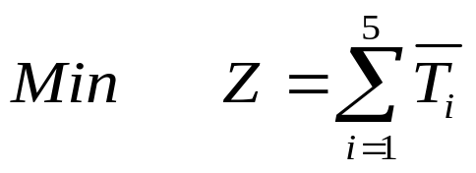
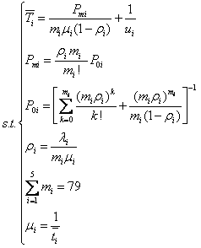
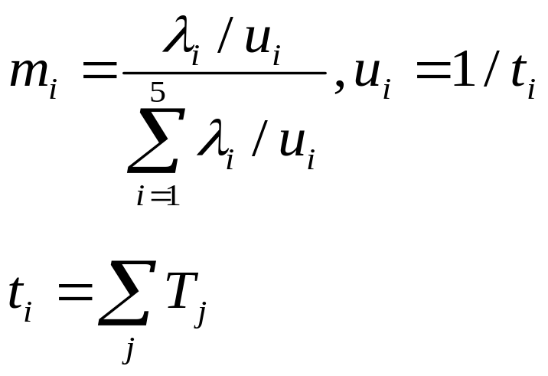
近似模型的参数确定较困难（如各类病人的入院等待时间）。需要通过仿真实现。
最好用仿真模型
比如：（M/M/k)

Slide 24
综 合 评 述
数据检验是本问题中必须做的，但被许多参赛队所忽略，从而意外成为区分点之一。
公平性指标被许多人忽略，反映出对问题本质认识不到位。效率指标也可以适当精简。
优化模型的多样性是本题目最大的亮点，涌现许多意料之外的解法。

Slide 25
Thanks！

